Slide 1
Bevezetés a vallástudományba Bevezetés, követelmények. Mi a vallás?
Biró Tamás
birot@or-zse.hu, http://birot.web.elte.hu/
2023. február 14.

Slide 2
Praktikus dolgok:
A kurzus honlapja: http://birot.web.elte.hu/courses/2023-valltud/
http://birot.web.elte.hu/valltud/ (a félév végéig)
Tárgyi követelményrendszer: http://birot.web.elte.hu/courses/2023-valltud/bev_valltud.pdf
http://or-zse.hu/targyak/ujud/judaisztika1-bev-vallastud1.htm
Biró Tamás: birot@or-zse.hu, birot@birot.hu
http://birot.web.elte.hu/, http://www.birot.hu/
Fogadóóra: emailes bejelentkezéssel.
Pótórák: ha szükséges lesz elmaradó órák miatt.
átalakul?

Slide 3
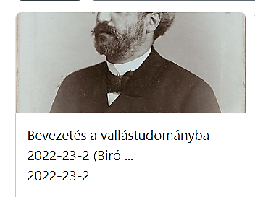
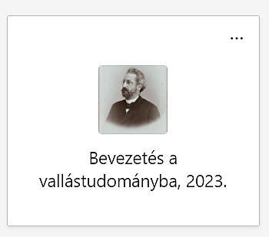
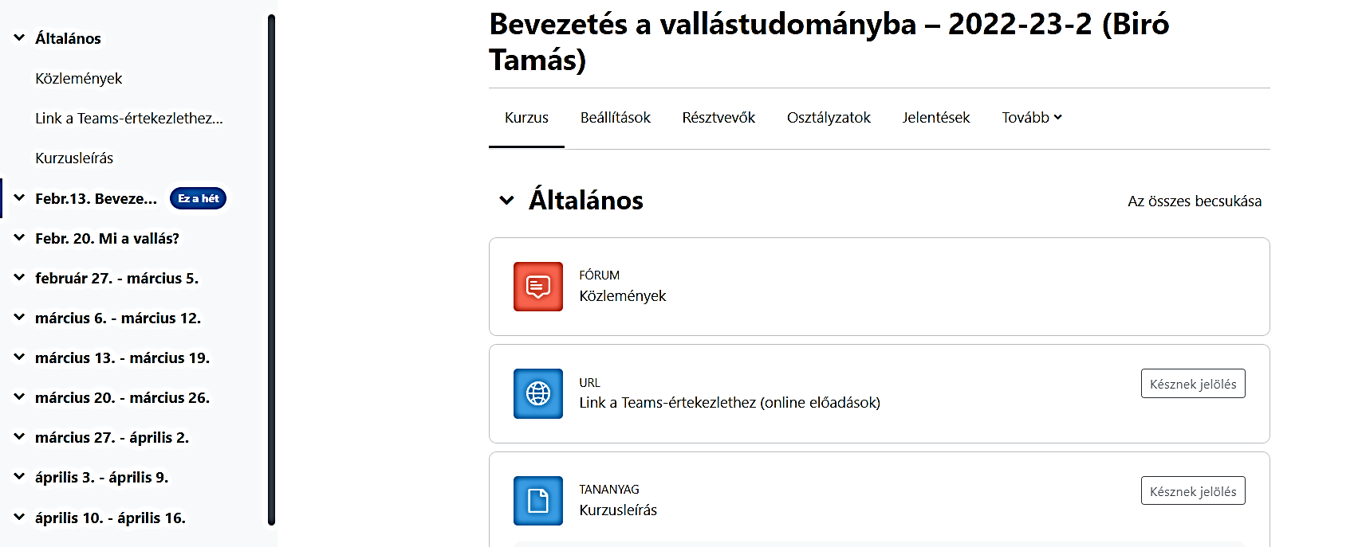
Praktikus dolgok
http://birot.web.elte.hu/Misna http://birot.web.elte.hu/courses/2023-Misna/
Teams-csoport és Moodle-kurzus

Slide 4
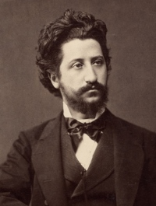
Vallástudomány a Rabbiképzőben
„mi a vallás, hogyan keletkezett, hogyan fejlődött, mily factorok működtek közre fejlődésén, milyenek fejlődésének általános törvényei és tapasztalatai, tüneményei; [...] a zsidó vallás mily helyet foglal el ezen fejlődési menetben, miképpen nyilvánul benne a történelem különböző korszakaiban a vallás fogalma, mily irányban fejlődnek benne a vallásalakulás tényezői [...] mindazon fontos tudományos igazságokkal együtt, melyek ezen tudománynyal kapcsolatban állnak [...]”
Forrás: Schmelzer Hermann Imre: Goldziher Ignác beadványa az Országos Rabbiképző Intézet tantervének ügyében. Landeszman Gy. és Deutsch R. (szerk.): Hetven év. Emlékkönyv dr. Schweitzer József születésnapjára (BZSH, 1992, 127–136) p. 131.
Forrás: http://mta.hu/tortenetitar?PersonId=28589

Slide 5
Vallástudomány a Rabbiképzőben
általános meghatározás
történeti szemlélet
„mi a vallás, hogyan keletkezett, hogyan fejlődött, mily factorok működtek közre fejlődésén, milyenek fejlődésének általános törvényei és tapasztalatai, tüneményei; [...] a zsidó vallás mily helyet foglal el ezen fejlődési menetben, miképpen nyilvánul benne a történelem különböző korszakaiban a vallás fogalma, mily irányban fejlődnek benne a vallásalakulás tényezői [...] mindazon fontos tudományos igazságokkal együtt, melyek ezen tudománynyal kapcsolatban állnak [...]”
Forrás: Schmelzer Hermann Imre: Goldziher Ignác beadványa az Országos Rabbiképző Intézet tantervének ügyében. Landeszman Gy. és Deutsch R. (szerk.): Hetven év. Emlékkönyv dr. Schweitzer József születésnapjára (BZSH, 1992, 127–136) p. 131.
a zsidóság megértése a vallástörténet tükrében
Forrás: http://mta.hu/tortenetitar?PersonId=28589

Slide 6
Goldziher Ignác (1850 – 1921)
Az iszlám tudományos kutatásának nemzetközileg elismert, meghatározó alakja:
Goldziher hagyományos zsidó családból származott, és ezért más perspektívából közelített az iszlámhoz, mint a kortárs (keresztény hátterű) kutatók: jobban megértette a vallásjog és az exegetikai hagyomány szerepét.
Mint ilyen, a magyarországi vallástudomány legnevesebb alakja.
Pályája utolsó szakaszában: a Rabbiképző óraadó tanára (1900-tól), de ezt megelőzően is sok rabbijelölt tanult nála, támogatta őket.

Slide 7
Mi a vallás?

Slide 8
Ez egy üres dia: ide jönnek a hallgatók válaszai.
További válaszok a félév során.

Slide 9
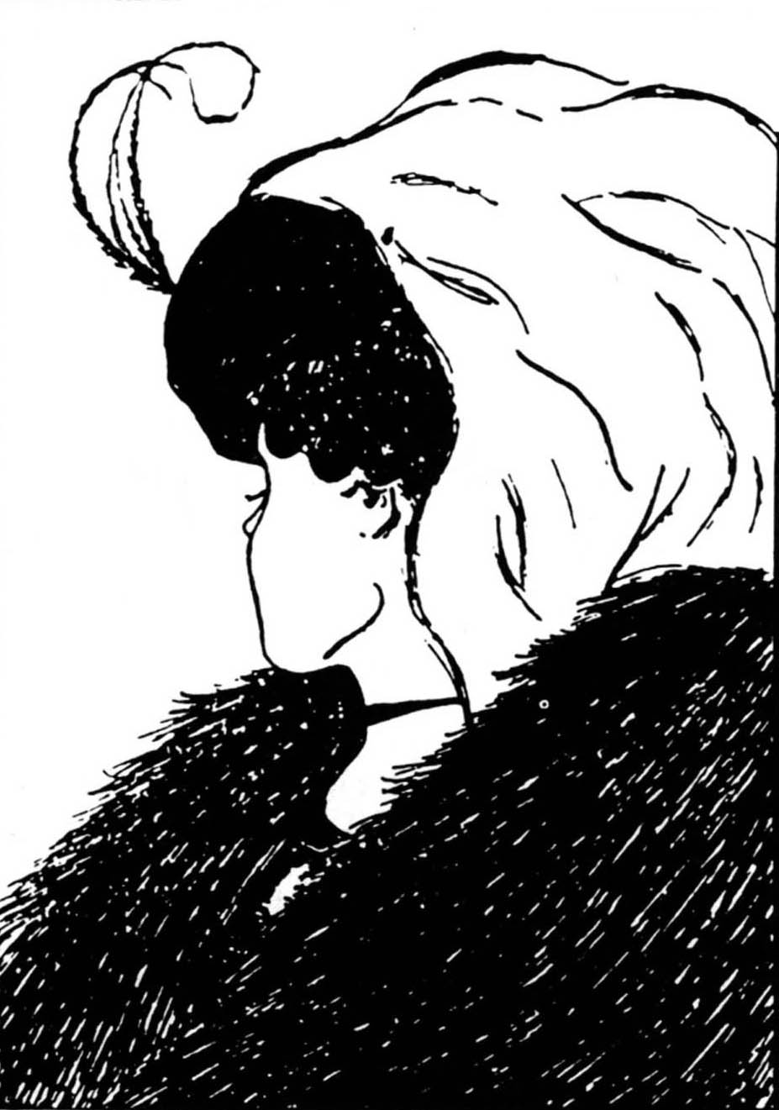
Thomas Kuhn és az „alakváltás” (Gestalt-switch)

Slide 10
Thomas Kuhn és az „alakváltás” (Gestalt-switch)
Különböző tudományos paradigmák mint eltérő „szemléletmódok”:
ugyanarra a „képre” (adatokra, jelenségekre…) néznek, de mást és mást látnak benne.

Slide 11
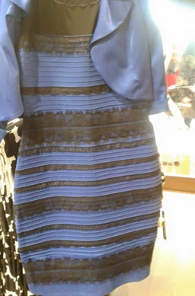
Milyen színű ez a ruha?
Fehér és arany?
Kék és fekete?
Késhegyre menő viták világszerte az interneten 2015-ben.
Ld. például itt: http://index.hu/tudomany/brittudosok/2015/02/27/feher_es_arany_szinunek_latja_ezt_a_ruhat_valami_nem_stimmel_az_agyaban./

Slide 12
Milyen színű ez a ruha?
A „hívők” nem tudják és nem fogjak egymást meggyőzni. A kutató feladata mégis megérteni a különböző látásmódokat.
Fehér és arany?
Kék és fekete?
Késhegyre menő viták világszerte az interneten 2015-ben.
Ld. például itt: http://index.hu/tudomany/brittudosok/2015/02/27/feher_es_arany_szinunek_latja_ezt_a_ruhat_valami_nem_stimmel_az_agyaban./

Slide 13
Milyen színű ez a ruha?
A „hívők” nem tudják és nem fogjak egymást meggyőzni. A kutató feladata mégis megérteni a különböző látásmódokat.
Fehér és arany?
Kék és fekete?
Késhegyre menő viták világszerte az interneten 2015-ben.
Ld. például itt: http://index.hu/tudomany/brittudosok/2015/02/27/feher_es_arany_szinunek_latja_ezt_a_ruhat_valami_nem_stimmel_az_agyaban./
Egyes tud. kutatók látásmódja is nagyon eltérhet egymástól (Th. Kuhn: paradigmák).
A mi feladatunk mégis megérteni a különböző látásmódokat.

Slide 14
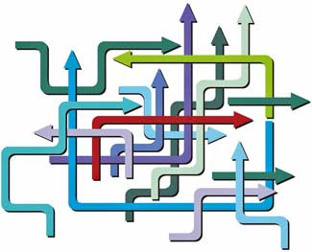
A kurzus céljai
A kép forrása: http://www.citisoft.com/web_images/blogs/Complex-System-Gut.jpg
A laikus vallásfogalomtól eljutni a vallás komplexitásának megértéséig.
→ a vallás mint komplex rendszer
A vallás tudományos kutatásának alapfogalmai, valamint
különböző szemléletmódok: módszertani sokszínűség
→ a vallás mint történelmi jelenség
→ a vallás mint társadalmi jelenség
→ a vallás mint pszichológiai jelenség
→ a vallás mint biológiai jelenség
„színes spagetti”

Slide 15
Az óra céljai (folyt.)
A laikus vallásfogalomtól a vallás komplexitásának megértéséig.
A vallás tudományos kutatásának alapfogalmai, lehetséges szemléletmódok.
Bevezetés a „bevezetésekbe”
kérdések, amelyeket megtanulunk feltenni
Mi a vallástudomány? (Például: miben különbözik a teológiától?)
Milyen jelenségek tartoznak a valláshoz? (Pl.: mitológia, teológia, rítusok, szakrális tárgyak, vallási élmény, intézmények, specialisták, irányzatok, szakadások...)
Hogyan közelíthető meg a vallás? (Irányzatok, iskolák, elméletek, módszerek)
Milyen vallások léteznek?
(törzsi, ókori keleti, késő-antik, világvallások, mai vallásosság, ateizmus...)
Az általános vallástudomány hogy alkalmazható a zsidóság kutatása során?

Slide 16
Követelmények
Jegyszerzés:
Beadandó feladatok (10 × 5%) a félév során:
Néha könyvtári és otthoni munkát igényelnek, esetleg rövidebb cikkek elolvasását.
Egy- vagy kéthetes határidők.
Határidők! Formai követelmények! Plágium!
Félévvégi (írásbeli) vizsga (50%).
+ Az előadásokon való részvéte a Tanulmányi- és Vizsgaszabályzat szerint (min. 75% a félév végi aláíráshoz).

Slide 17
Követelmények
Kötelező irodalom:
Órai anyag (prezentációk a honlapon/Moodle-ban, hallgatótársak jegyzetei...)
Dieter Haller: Atlasz: Etnológia (Athenaeum 2000 Kiadó: Budapest, 2007) pp. 228–255.
Helmuth von Glasenapp: Az öt világvallás (Budapest: Gondolat Kiadó, 1975. Reprint: Akkord Kiadó, 2012) pp. 195–211.
Komoróczy Géza, ’Elő-Ázsia’, in: Bodrogi Tibor et. al., Mitológiai ábécé (Budapest: Gondolat Kiadó, 1978, pp. 115–183) pp. 148–164.
Olvasmányok és az előadások videói: Teams, Moodle, valamint a honlapon, jelszóval védve (vall/tud).
Ajánlott irodalom: lásd a honlapon és a kurzusleírásban.

Slide 18
Előzetes tematika
1. Bevezetés: mi a vallás?
2. Mi a vallástudomány?
3. A zsidóság tudományos kutatása.
4. A vallás jelenségei 1: hiedelmek, mitológia, szent szövegek, teológia, vallásjog …
5. A vallás jelenségei 2: tér, idő, rítusok, szakrális tárgyak, vallási élmény …
6. A vallás jelenségei 3: kultuszhelyek, intézmények, specialisták, irányzatok, eretnekek …
Mivel foglalkozunk?
A vallás jelenségei

Slide 19
Előzetes tematika
7. A valláskutatás módszerei 1: bevezetés; a vallás, mint sui generis jelenség: teológia, vallásfenomenológia
8. A valláskutatás módszerei 2: a vallás, mint történeti jelenség, vallástörténet
9. A valláskutatás módszerei 3: a vallás, mint antropológiai jelenség, vallásetnológia
10. A valláskutatás módszerei 4: a vallás, mint társadalmi jelenség, vallásszociológia
11. A valláskutatás módszerei 5: a vallás, mint pszichológiai-biológiai jelenség, valláspszichológia. kognitív vall.tud., funkcionalista és evolúciós megközelítések
12. Törzsi vallások; ókori keleti vallások; késő-antik vallások
13. Világvallások és a zsidóság helye. Modernkori vallásosság.
14. Összefoglalás: hogyan lehetséges a zsidóság tudományos kutatása?
Módszerek
Egyes vallási hagyományok

Slide 20
Mi a vallás?

Slide 21
Ez egy üres dia: ide jönnek a hallgatók válaszai.
További válaszok a félév során.

Slide 22
Mi a vallás?
A vallás mint erkölcs
A vallás mint szabályrendszer
A vallás mint intézményrendszer
Isten? Felsőbb erő?
A vallás mint dogmák rendszere
A vallás mint egyéni élmény, személyes érzés, érzelem
A vallás mint társadalmi kohéziós erő
A vallás mint hit
A vallás mint családi hagyomány
A vallás mint pszichológiai támasz
A vallás mint identitásforma
A vallás mint világmagyarázat
A vallás mint rítus
A vallás mint szokásrendszer
A vallás mint életvitel

Slide 23
A vallás mint rendszer
Gondolati elemek: fogalmak (pl. Isten, démon, messiás, megváltás, bűn...), narratívák (pl. mítoszok), előírások (pl. törvények), a világban zajló eseményeket értelmező rendszer, etikai normák, várakozások (pl. jutalom és büntetés) stb.
Viselkedés: rítusok, kötelező és tiltott tevékenységek, megváltozott tudatállapotok...
Fizikai valóság: szakrális tárgyak, szakrális épületek, zene, képzőművészet...
Intézmények: egyházi szervezet, vallási specialisták (papok, sámánok, tanítók...)
Külső környezet: adott társadalom, valamint az azt körülvevő más kultúrák, stb.
+ Mindez dinamikus rendszer: időben változik, fejlődik, átalakul, szakad...
Leírás lehet: szinkrón (adott időpontra vonatkozik) vs. diakrón (időbeli változás).

Slide 24
A vallás mint komplex rendszer
Gondolati elemek, viselkedés, fizikai valóság, intézmények…
+ Külső környezet: adott társadalom, valamint az azt körülvevő más kultúrák, stb.
Rendszer: nem csak sok-sok elem összessége, hanem ezek az elemek egymással komplex kölcsönhatásban is vannak.
+ Mindez dinamikus rendszer: időben változik, fejlődik, átalakul, szakad...
Környezet (társadalmi környezet, biológiai környezet…), amelybe beágyazva

Slide 25
Mi a vallástudomány?

Slide 26
Ez egy üres dia: ide jönnek a hallgatók válaszai.
További válaszok a félév során.

Slide 27
Összefoglalás

Slide 28
Összefoglalás
Hogyan jutunk el innen:
ide:

Slide 29
Összefoglalás
Hogyan jutunk el innen:
ide:
Vallástudomány: a vallás mint sokoldalú jelenség
Vallástörténet: a vallás mint történeti jelenség

Slide 30
A kurzus céljai
A kép forrása: http://www.citisoft.com/web_images/blogs/Complex-System-Gut.jpg
A laikus vallásfogalomtól eljutni a vallás komplexitásának megértéséig.
→ a vallás mint komplex rendszer
A vallás tudományos kutatásának alapfogalmai, valamint
különböző szemléletmódok: módszertani sokszínűség
→ a vallás mint történelmi jelenség
→ a vallás mint társadalmi jelenség
→ a vallás mint pszichológiai jelenség
→ a vallás mint biológiai jelenség

Slide 31
Feladat a következő hétre
Gyűjtsenek példákat „komplex rendszerekre”. (A komplex rendszer fogalmát nem definiáltuk egzakt módon. Most a cél: „ráérzés”.)
Miben hasonlítanak, és miben nem hasonlítanak a példák a vallásra? Milyen értelemben tartja őket „komplex rendszereknek”? A részek hogyan adják ki az egészet? Hogyan vizsgálhatjuk, hogyan érthetjük meg őket?
Moodle, hétfő este 23:59-ig. Pont: 5 pont (a szorgalmi időszakban szerezhető max. 50 pontból).

Slide 32
Viszlát a következő alkalommal!

